Slide 1
Prévention et Performance globale de l’entreprise
Séminaire de lancement du BTS M.E.C.

Slide 2
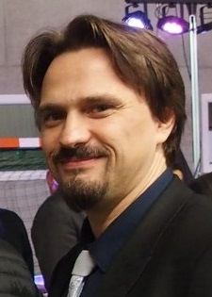
VOTRE INTERVENANT
Arnaud CHAUMONT
Directeur de la Formation Initiale
Notes:
Durée 2’
Sens de la diapo
Présentation de l’animateur
Animation
Se présenter
Connaissances complémentaires

Slide 3
L’organisme
Notes:
Durée 1’
Sens de la diapo
Qui sommes nous, en quoi sommes nous légitimes d’être devant vous.
Animation

Slide 4
LES SERVICES ET LES OUTILS
Missions- Histoire - Enjeux
Métiers - Valeurs
Notes:
Durée 5’
Sens de la diapo
En complément du conseil, expliquer les autres missions de l’OPPBTP
Animation
Ne pas rentrer trop dans les détails : l’OPPBTP est organisme de formation (Continue et Initiale). 70 ans d’existence. Profondément ancré dans le BTP. Également un organisme d’expertise technique.
Donner le rapport de force : 330 collaborateurs pour 1,4m de salariés, 240k entreprises, 200k jeunes en formation BTP
Valeurs : Solidaire – Professionnel – Engagé.

Slide 5
Le BTS M.E.C.

Slide 6
Question
Quelles raisons, selon vous, peut freiner un dirigeant d’entreprise ou un encadrant à mener des actions de prévention?

Slide 7
Sur Chantier
Des méthodes
Des visions

Slide 8
Prévention et performance
La prévention des risques est-elle compatible avec la performance économique de l’entreprise ?
Notes:
20’ / Prévention et performance
Présenter deux cas en détail en fonction des participants.
A défaut utiliser le pistolet à lier les armatures et le mode opératoire construction bois.

Slide 9
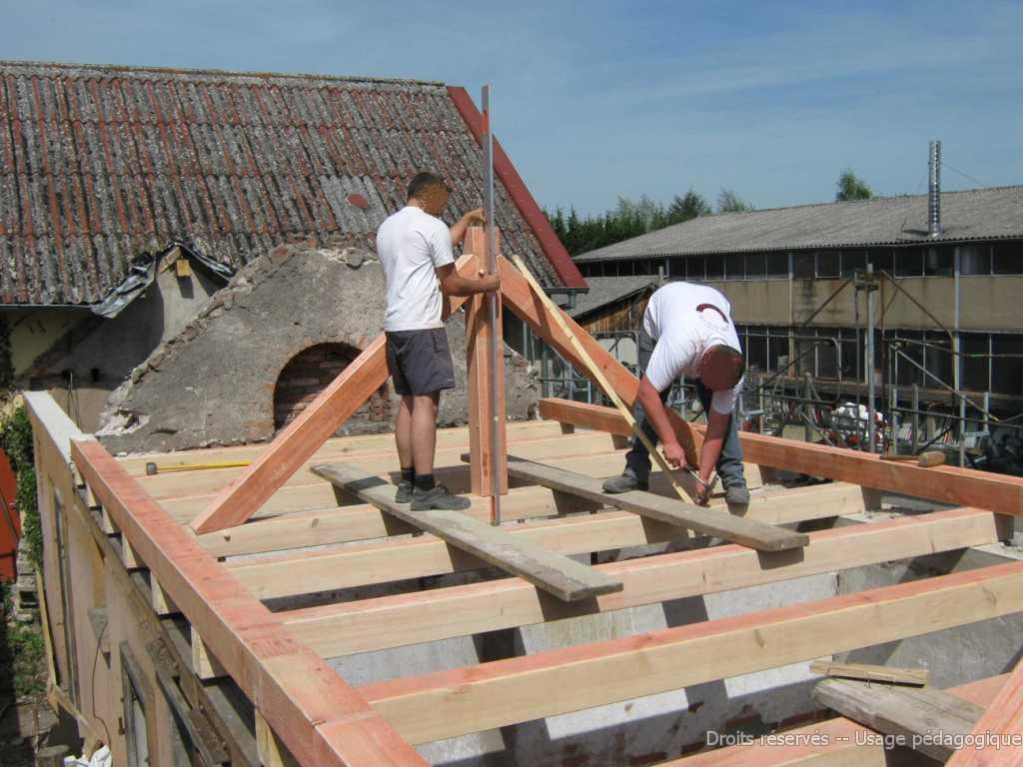
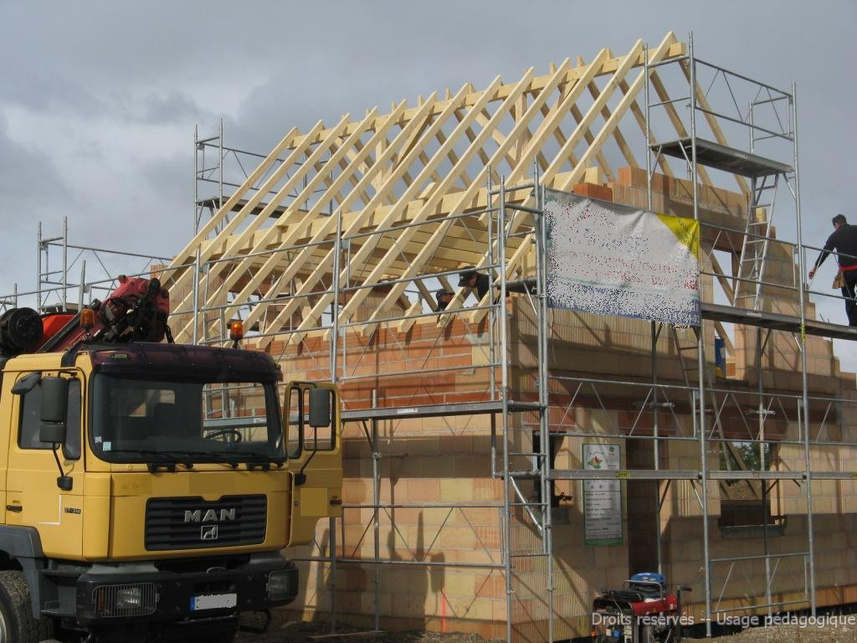
Deux méthodes, deux visions

Slide 10
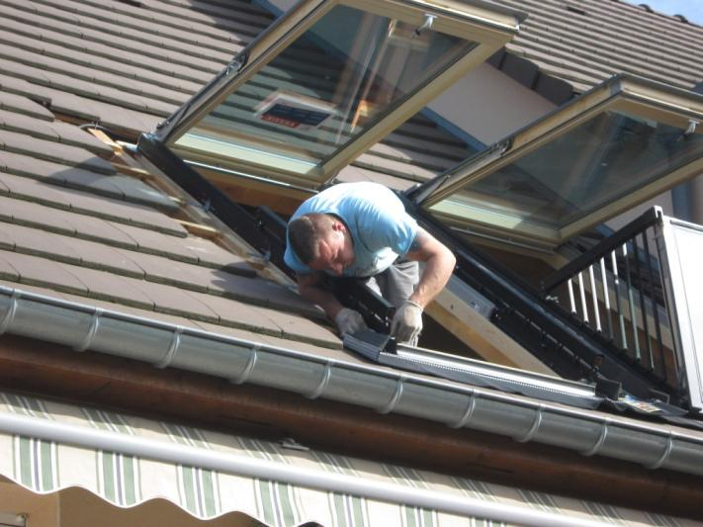
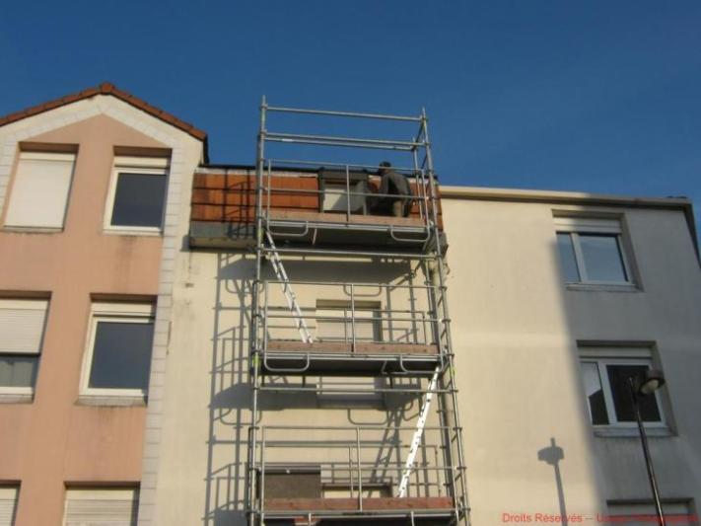
Deux méthodes, deux visions

Slide 11
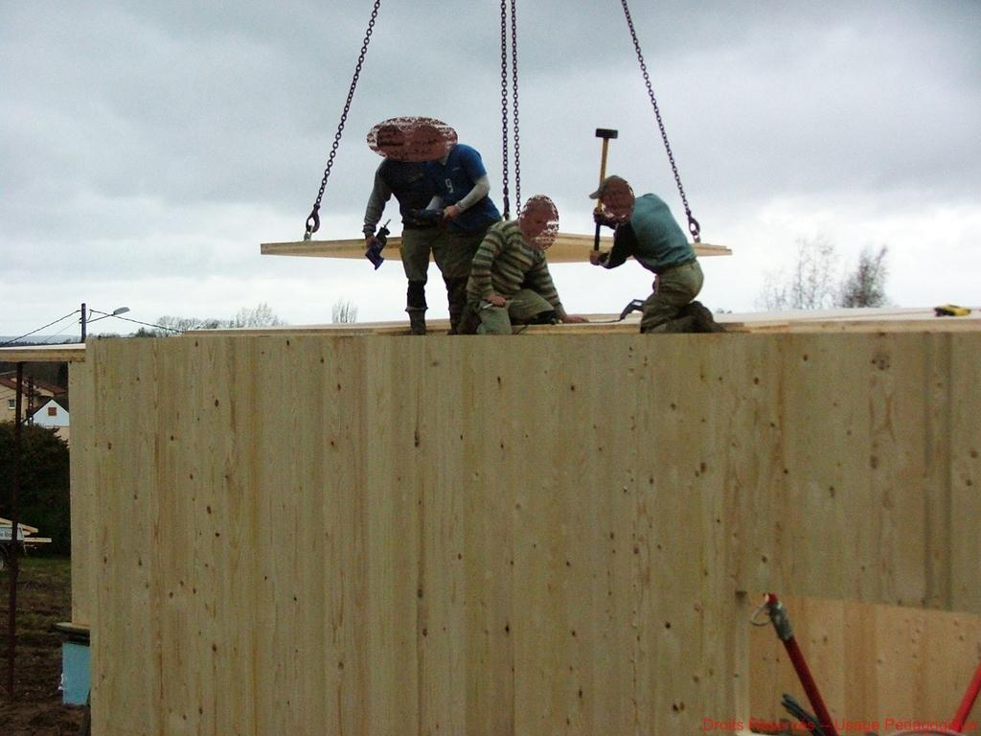
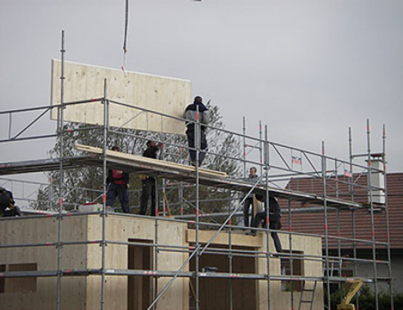
Deux méthodes, deux visions

Slide 12
ANALYSE DE CAS
Mode opératoire Montage de Maison à Ossature bois

Slide 13
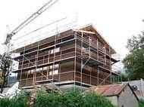
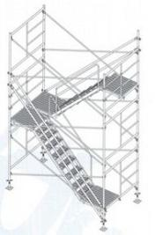
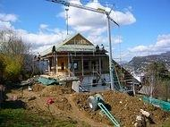
ANALYSE DE CAS
L’entreprise :
Cas : Utilisation d’échafaudages de pied et de GMA dans le montage des MOB
Métier principal : Charpentier Effectif concerné : 35 personnes
L'entreprise à démarré dans la charpente couverture. Très vite, la demande de maisons à ossature bois (MOB) s’est développée. Son effectif est aujourd’hui de 35 salariés et les MOB représentent le tiers de son activité
L’action de prévention :
Investissement massif dans des échafaudages de pied pour ceinturer les chantiers
Equiper ces échafaudages de tours-escalier au lieu de planchers à trappes
Location systématique de GMA
Notes:
ETUDE 6.1 PAGE 195

Slide 14
ANALYSE DE CAS
AVANT | APRES
L’entreprise utilisait des échelles et des EPI antichute. Manutention manuelle des matériaux ou par monte-matériaux loué. | L’entreprise a investit dans 2000m² d’échafaudage de pied ALTRAD et de tours-escaliers L’entreprise loue des Grue à Montage Automatisé pour l’approvisionnement du chantier

Slide 15
ANALYSE DE CAS
LES GAINS
Sécurité : Les opérations réalisées en hauteur sont complètement sécurisées
Pénibilité : Les manutentions mécanisées suppriment les transports de matériels et matériaux à la main. La grue permet l’approvisionnement exact en un temps très court. L’utilisation d’escalier est plus rapide, confortable et plus sécurisé.
Gain en matière d'organisation : Au total un chantier de MOB est passé de 35 à 21 jours en moyenne. L’entreprise estime ce gain à 50% pour l’échafaudage, 25% pour les escaliers, 25% pour la grue.
Gain financier : La réduction de 40% du temps de mise en œuvre d’une maison a permis à l’entreprise de réduire ses prix de vente, d’attirer de nouveaux clients et de réaliser plus de chiffre d’affaire avec la même équipe.

Slide 16
ANALYSE DE CAS
BILAN
Utilisation d’échafaudages de pied, d’escaliers provisoires et de GMA dans le montage des MOB
Période : | 1 an | Effectif concerné : 35 |  | OTH : | T
Coûts (€) |  |  | Gains (€)
Investissements |  | 307 600 | Production |  | 1 214 208
Formation |  | 18 700 | Achats |  | 30 000
Exploitation |  | 269 220 | Qualité
Entretien |  | 46 150 | Marge/CA additionnel
RH |  | 0 | Primes assurances
Autres |  | 0 | Autres
Total Coûts |  | 641 670 | Total Gains |  | 1 244 208
Bilan Eco : |  | + 602 538
Soit environ 17 215€ de gain / salarié /an
Notes:
Investissement : échafaudage + escaliers
Formation : grue et montage des échafaudages (3 stages intra echafaudage + 11 caces)
Exploitation : location des grues + montage des échafaudages+ installation et vérification des escaliers
Entretien : renouvellement et entretien périodique des échafaudages et des escaliers
Production : 35 jours à 21 jours (productivité, suppression mise en place monte matériaux, etc..) pour 33 chantiers/an
Achat : suppression de la location de monte matériaux

Slide 17
L’Etude Prévention et Performance

Slide 18
Les enseignements de l’étude
+ 310 Cas étudiés dans tous les métiers du BTP
Temps d’amortissement (Payback) Moyen : 1,5 ans
Retour sur Investissement moyen : 2,33
R.I. > 1 dans 90% des cas

Slide 19
www.preventionbtp.fr

